Slide 1


Национальный статистический комитет Кыргызской Республики
Об итогах учета посевных площадей сельскохозяйственных культур
и использовании пашни под урожай 2023г.
Пресс-конференция
Нацстатком 11.07.2023г.
Гульзейнеп Мурсабекова
Заведующая отделом статистики сельского хозяйства

Slide 2

Единовременный учет посевных площадей сельскохозяйственных культур
под урожай 2023г. проведен повсеместно в мае т.г.
в соответствии с Статистической Программой на 2023г.,
утвержденной Постановлением Кабинета Министров КР от 14 декабря 2022 года № 675
Органы местного самоуправления провели учет:
на территории 409 (айыльного аймака)
на территории 31 города включая города Бишкек и Ош
Официальная статистическая отчетность ф.№4 сх
ф.№2 аренда «На пашню государственного фонда сельскохозяйственных угодий (ГФС) и пашню находящиеся в ведении айыл окмоту»

Slide 3
Посевные площади сельскохозяйственных культур под урожай 2023г.
в хозяйствах всех категорий
что, больше, чем в предыдущем году на:
составили
1 232,0 тыс. гектаров
3,3 тыс. гектаров
0,3 процента
или
.
в том числе посевная площадь: | Посевная площадь , га
- на пашне | 1229,7
- в междуpядьях сада | 0,4
- на pаспаханных сенокосах, пастбищах и в пойме реки | 1,9

Slide 4
Озимый и яровой сев сельскохозяйственных культур и укосная площадь многолетних трав под урожай 2023г.
в хозяйствах всех категорий
В структуре посевных площадей сельскохозяйственных культур
произошли некоторые изменения
Общая посевная площадь сельскохозяйственных культур – 1232,0 тыс. га
(увеличилась на 3,3 тыс. га, или 0,3%)
Озимый сев сельскохозяйственных культур – 141,3 тыс. га
(уменьшились на 0,3 тыс. га, или 0,2 %)
Яровой сев сельскохозяйственных культур –744,7 тыс. га
(уменьшились на 2,6 тыс. га, или 0,4%)
Укосная площадь многолетних трав посева прошлых лет - 346,0 тыс. га
(увеличились на 6,2 тыс.га, или 1,8%)

Slide 5
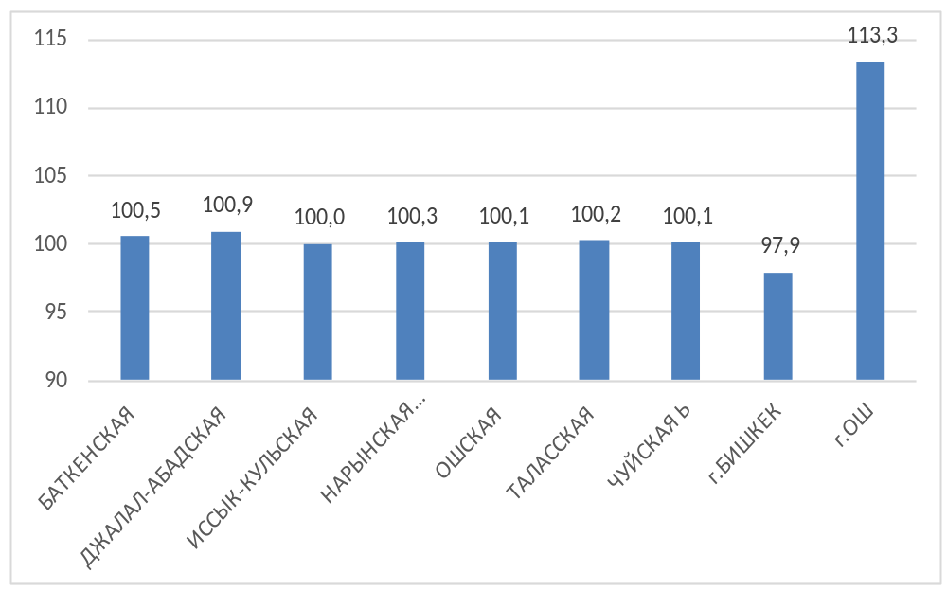
Общая посевная площадь сельскохозяйственных культур под урожай 2023г. по территории
Темп роста посевных площадей по территории, %
 | Посевная площадь, тыс. га | в % к итогу
КР | 1 232,0 | 100
Баткенская | 66,6 | 5,4
Джалал-Абадская | 160,5 | 13,0
Иссык-Кульская | 183,8 | 14,9
Нарынская | 112,1 | 9,1
Ошская | 180,9 | 14,7
Таласская | 107,7 | 8,7
Чуйская | 417,0 | 33,9
г. Бишкек | 0,2 | 0,0
г. Ош | 3,2 | 0,3
Наиболее высокая доля посевных площадей (ПП) в общей ее площади по республике приходится на хозяйства Чуйской (33,9%), Иссык-Кульской (14,9%), Ошской (14,7 %), Джалал-Абадской (13,0%) и т.п.
Увеличение посевных площадей по г.Ош связано с уменьшением неиспользованной пашни на 0,4 тыс. гектаров, или 34,7%.

Slide 6
Структура посевных площадей сельскохозяйственных культур
(в хозяйствах всех категорий)
2023г.
Посевные площади
 | 2022 | 2023
Зерновые культуры | 578,4 | 585,4
Зернобобовые | 57,1 | 53,6
Масличные | 17,8 | 15,3
Картофель | 74,2 | 72,5
Овощи | 55,3 | 54,8
Прочие культуры | 54,3 | 54,1
Кормовые культуры | 391,6 | 396,3
Прочие культуры: сахарная свекла, хлопчатник, табак, рис, бахчевые культуры
.

Slide 7
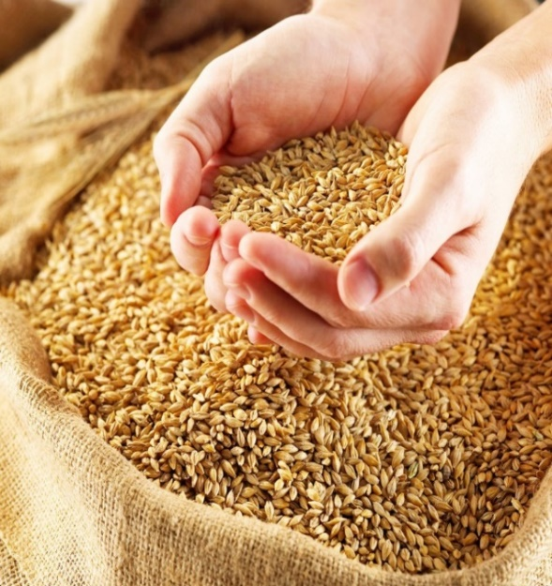
Посевные площади зерновых культур в 2023г. – 585,4 тыс. га – на 7,0 тыс. га, или 1,2 % больше по сравнению с прошлым годом, при этом удельный вес в общей посевной площади составил 47,5 %
Темп роста посевных площадей зерновых культур 2023г.
в процентах к предыдущему году
Посевные площади основных видов
зерновых культур
 | 2021 | 2022 | 2023
Пшеница | 250,6 | 233,7 | 232,1
Ячмень | 222,9 | 237,6 | 239,2
Кукуруза на зерно | 106,0 | 107,6 | 113,3
.

Slide 8
Площадь пашни на 1 января 2023г.
по землепользователям
По данным Службы земельных ресурсов при МСХ КР
По состоянию на 1 января 2023г. общая площадь пашни
по республике составила
1286,4 тыс. гектаров

Slide 9
Использование площади пашни 2023г.
По состоянию на 1 января 2023г. уточненная площадь пашни
по республике составила
1286,4 тыс. гектаров
Посевная площадь на пашне | Защи-щенный грунт | Пары | Пашня, под питомники, многолетние насаждения | Неисполь-зованная пашня
1229,7 | 0,08 | 3,4 | 10,2 | 42,6
Площадь неиспользованной пашни в 2023 году составила
42,6 тыс. гектаров или 3,3% в обшей площади пашни
другие причины:
недостаток ГСМ и техники, нехватка денежных средств, отводы земель под подстройки, пустующие дома т.п.

Slide 10
Выводы: Итоги учета посевных площадей сельскохозяйственных культур и использовании пашни под урожай 2023г. показали, что:
1. Тенденция роста посевных площадей сельскохозяйственных культур и изменение ее структуры сохраняются
2. Для органов МСУ полученные итоги по посевным площадям сх культур являются информационной базой для определения необходимых объемов производства продукции растениеводства в течении 2023г.
Зерна
Овощей
Картофеля
Технических культур
Кормовых культур
Бахчевых культур
Масличных культур

Slide 11

Спасибо за внимание!
Добро пожаловать на
stat.kg

